Slide 2
Initiation à la sociologie au service du SE et de l’OSINT.
Hackfest 2019
Hugo BENOIST
HuGe#0703 sur discord
Hugo@benoist.consulting

Slide 3
Préambule
-qui suis-je? (rapidement…)
-pourquoi cette conférence?
-les limites

Slide 4
Qui suis-je? (histoire de savoir qui vous parle quand même….)
Mon petit cursus:

Slide 5
Qui suis-je? (histoire de savoir qui vous parle quand même….)
Mon petit cursus:
Formation universitaire en informatique, réseaux et télécom (surtout autodidacte)

Slide 6
Qui suis-je? (histoire de savoir qui vous parle quand même….)
Mon petit cursus:
Formation universitaire en informatique, réseaux et télécom (surtout autodidacte)
Master recherche en sociologie et philosophie politique (Paris 7)

Slide 7
Qui suis-je? (histoire de savoir qui vous parle quand même….)
Mon petit cursus:
Formation universitaire en informatique, réseaux et télécom (surtout autodidacte)
Master recherche en sociologie et philosophie politique (Paris 7)
MBA en stratégie d’intelligence économique (EGE)

Slide 8
Qui suis-je? (histoire de savoir qui vous parle quand même….)
Mon petit cursus:
Formation universitaire en informatique, réseaux et télécom (surtout autodidacte)
Master recherche en sociologie et philosophie politique (Paris 7)
MBA en stratégie d’intelligence économique (EGE)
Publications (MISC, Revue de défense nationale, EGE…)

Slide 9
Qui suis-je? (histoire de savoir qui vous parle quand même….)
Mon petit cursus:
Formation universitaire en informatique, réseaux et télécom (surtout autodidacte)
Master recherche en sociologie et philosophie politique (Paris 7)
MBA en stratégie d’intelligence économique (EGE)
Publications (MISC, Revue de défense nationale, EGE…)
Enseignement/formation (hygiène informationnelle, cybercriminologie, pentest…)

Slide 10
Qui suis-je? (histoire de savoir qui vous parle quand même….)
Mon petit cursus:
Formation universitaire en informatique, réseaux et télécom (surtout autodidacte)
Master recherche en sociologie et philosophie politique (Paris 7)
MBA en stratégie d’intelligence économique (EGE)
Publications (MISC, Revue de défense nationale, EGE…)
Enseignement/formation (hygiène informationnelle, cybercriminologie, pentest…)
Consultant sénior à Sogeti (Threat intell/red team/pentest/orga/0days le dimanche…)

Slide 11
Qui suis-je? (histoire de savoir qui vous parle quand même….)
Mon petit cursus:
Formation universitaire en informatique, réseaux et télécom (surtout autodidacte)
Master recherche en sociologie et philosophie politique (Paris 7)
MBA en stratégie d’intelligence économique (EGE)
Publications (MISC, Revue de défense nationale, EGE…)
Enseignement/formation (hygiène informationnelle, cybercriminologie, pentest…)
Consultant sénior à Sogeti (Threat intell/red team/pentest/orga/0days le dimanche…)
Secrétaire de l’association RTFM et administrateur OSINT FR

Slide 12
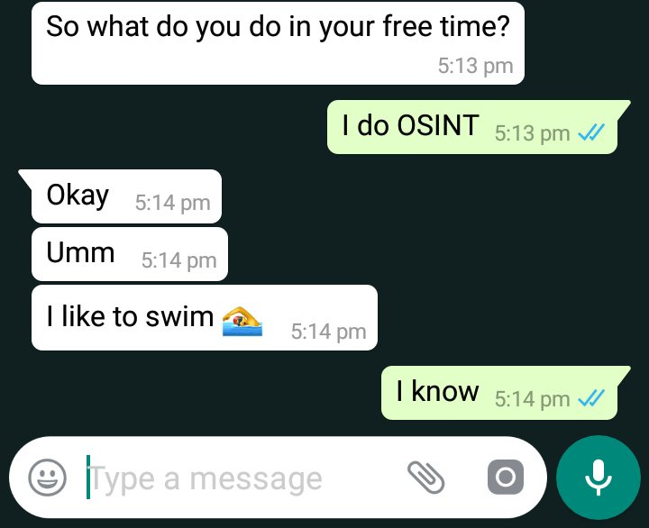
Pourquoi cette conférence?

Slide 13
Pourquoi cette conférence?
initier le mouvement

Slide 14
Pourquoi cette conférence?
initier le mouvement
partager mes connaissances (relatives!)

Slide 15
Pourquoi cette conférence?
initier le mouvement
partager mes connaissances (relatives!)
on sous estime les sciences humaines

Slide 16
Pourquoi cette conférence?
initier le mouvement
partager mes connaissances (relatives!)
on sous estime les sciences humaines
tenter de déconstruire les idées reçues

Slide 17
Les limites (et frustrations qui en découlent…):

Slide 18
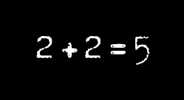
Les limites (et frustrations qui en découlent…):
Les sciences humaines ne sont pas des mathématiques

Slide 19
Les limites (et frustrations qui en découlent…):
Les sciences humaines ne sont pas des mathématiques
Je me base sur des textes qui commencent à dater

Slide 20
Les limites (et frustrations qui en découlent…):
Les sciences humaines ne sont pas des mathématiques
Je me base sur des textes qui commencent à dater
Pourquoi la sociologie existe? Beaucoup d’usages sont
détournés, on pourrait en voir plus!

Slide 21
Les limites (et frustrations qui en découlent…):
Les sciences humaines ne sont pas des mathématiques
Je me base sur des textes qui commencent à dater
Pourquoi la sociologie existe? Beaucoup d’usages sont
détournés, on pourrait en voir plus!
Je donnerai des applications, mais ca ne sera pas un tuto sur le SE et l’OSINT mais bien comment la sociologie peut être très utile dans ces démarches. (je ne parle pas de techniques de manipulations pure ou d’influence à la sauce MICE ou SANSOUCIS (solitude, argent, nouveauté, sexe, orgueil, utilité, contrainte, idéologie, suffisance)

Slide 22
Les limites (et frustrations qui en découlent…):
Les sciences humaines ne sont pas des mathématiques
Je me base sur des textes qui commencent à dater
Pourquoi la sociologie existe? Beaucoup d’usages sont
détournés, on pourrait en voir plus!
Je donnerai des applications, mais ca ne sera pas un tuto sur le SE et l’OSINT mais bien comment la sociologie peut être très utile dans ces démarches. (je ne parle pas de techniques de manipulations pure ou d’influence à la sauce MICE ou SANSOUCIS (solitude, argent, nouveauté, sexe, orgueil, utilité, contrainte, idéologie, suffisance)
Je me focaliserai essentiellement sur la sociologie de la culture et particulièrement sur un de ses grands penseurs: Pierre Bourdieu.

Slide 23
Les limites (et frustrations qui en découlent…):
Les sciences humaines ne sont pas des mathématiques
Je me base sur des textes qui commencent à dater
Pourquoi la sociologie existe? Beaucoup d’usages sont
détournés, on pourrait en voir plus!
Je donnerai des applications, mais ca ne sera pas un tuto sur le SE et l’OSINT mais bien comment la sociologie peut être très utile dans ces démarches. (je ne parle pas de techniques de manipulations pure ou d’influence à la sauce MICE ou SANSOUCIS (solitude, argent, nouveauté, sexe, orgueil, utilité, contrainte, idéologie, suffisance)
Je me focaliserai essentiellement sur la sociologie de la culture et particulièrement sur un de ses grands penseurs: Pierre Bourdieu.
On ne pourra pas étudier tous les champs de la sociologie (psychosociologie, sociologie des religions, éthnique, du genre….) mais bien des choses pourraient être dites!

Slide 24
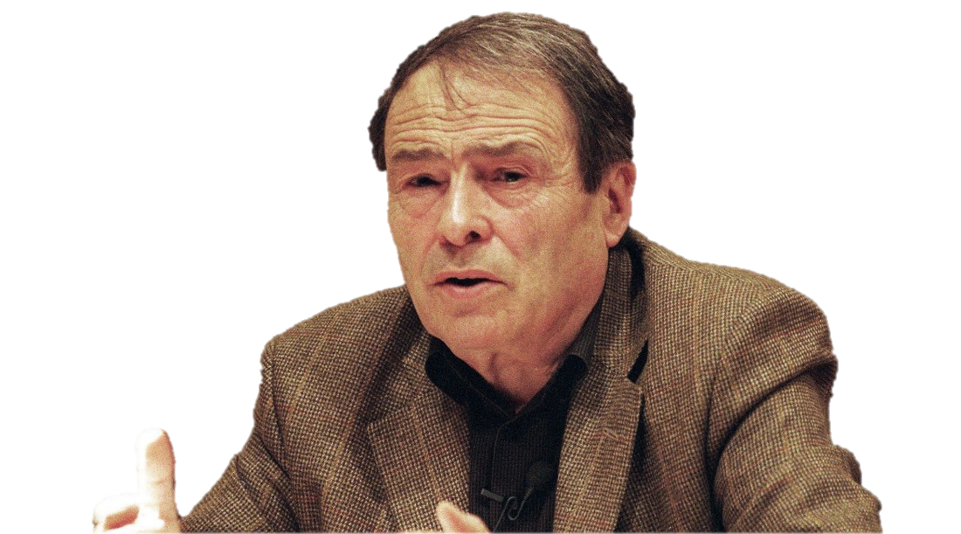
Pierre Bourdieu (je vous épargne Wikipédia)

Slide 25
Pierre Bourdieu (je vous épargne Wikipédia)
1930-2002 sociologue (et philosophe) français , professeur au Collège de France

Slide 26
Pierre Bourdieu (je vous épargne Wikipédia)
1930-2002 sociologue (et philosophe) français , professeur au Collège de France
Sa sociologie est basée sur la pensée marxiste (dominants/dominés) et déterministe.

Slide 27
Pierre Bourdieu (je vous épargne Wikipédia)
1930-2002 sociologue (et philosophe) français , professeur au Collège de France
Sa sociologie est basée sur la pensée marxiste (dominants/dominés) et déterministe.
Différents champs l’ont intéressé: télévision, opinion publique, objectivité des chercheurs en sciences, domination masculine…

Slide 28
Pierre Bourdieu (je vous épargne Wikipédia)
1930-2002 sociologue (et philosophe) français , professeur au Collège de France
Sa sociologie est basée sur la pensée marxiste (dominants/dominés) et déterministe.
Différents champs l’ont intéressé: télévision, opinion publique, objectivité des chercheurs en sciences, domination masculine…
Nous, nous pencherons sur celui de sa théorie déterministe sur la culture, les goûts et l’identité.

Slide 29
Pierre Bourdieu (je vous épargne Wikipédia)
1930-2002 sociologue (et philosophe) français , professeur au Collège de France
Sa sociologie est basée sur la pensée marxiste (dominants/dominés) et déterministe.
Différents champs l’ont intéressé: télévision, opinion publique, objectivité des chercheurs en sciences, domination masculine…
Nous, nous pencherons sur celui de sa théorie déterministe sur la culture, les goûts et l’identité.
Il a été l’exception de sa propres loi sociale (fils de berger il aurait dû être berger).
Il utilise énormément les méthodes statistiques (sans ordinateur!)

Slide 30
Pierre Bourdieu (je vous épargne Wikipédia)
1930-2002 sociologue (et philosophe) français , professeur au Collège de France
Sa sociologie est basée sur la pensée marxiste (dominants/dominés) et déterministe.
Différents champs l’ont intéressé: télévision, opinion publique, objectivité des chercheurs en sciences, domination masculine…
Nous, nous pencherons sur celui de sa théorie déterministe sur la culture, les goûts et l’identité.
Il a été l’exception de sa propres loi sociale (fils de berger il aurait dû être berger).
Il utilise énormément les méthodes statistiques (sans ordinateur!)
Ouvrages sur lesquels je me base en particulier:
-Pierre Bourdieu, La Distinction. Critique sociale du jugement, Paris, Les Éditions de Minuit, 1979, 670 pages
-Pierre Bourdieu et Jean-Claude Passeron, Les héritiers : les étudiants et la culture, Paris, Les Éditions de Minuit, coll. « Grands documents » (no 18), 1964, 183 pages
-Pierre Bourdieu, Ce que parler veut dire : l'économie des échanges linguistiques, Paris, Fayard, 1982, 244 pages (ISBN 2213012164)

Slide 31
La pensée Bourdieusienne en quelques minutes chrono!

Slide 32
La pensée Bourdieusienne en quelques minutes chrono!
Les groupe sociaux (classes sociales) dominants ou dominés se distinguent des autres groupes sociaux qui composent la société à l’aide de…

Slide 33
La pensée Bourdieusienne en quelques minutes chrono!
Les groupe sociaux (classes sociales) dominants ou dominés se distinguent des autres groupes sociaux qui composent la société à l’aide de…
leur identité

Slide 34
La pensée Bourdieusienne en quelques minutes chrono!
Les groupe sociaux (classes sociales) dominants ou dominés se distinguent des autres groupes sociaux qui composent la société à l’aide de…
leur identité
leurs goûts

Slide 35
La pensée Bourdieusienne en quelques minutes chrono!
Les groupe sociaux (classes sociales) dominants ou dominés se distinguent des autres groupes sociaux qui composent la société à l’aide de…
leur identité
leurs goûts
leurs manières d’être ou d’agir (habitus)

Slide 36
La pensée Bourdieusienne en quelques minutes chrono!
Les groupe sociaux (classes sociales) dominants ou dominés se distinguent des autres groupes sociaux qui composent la société à l’aide de…
leur identité
leurs goûts
leurs manières d’être ou d’agir (habitus)
leurs codes

Slide 37
La pensée Bourdieusienne en quelques minutes chrono!
Les groupe sociaux (classes sociales) dominants ou dominés se distinguent des autres groupes sociaux qui composent la société à l’aide de…
leur identité
leurs goûts
leurs manières d’être ou d’agir (habitus)
leurs codes
leurs normes

Slide 38
La pensée Bourdieusienne en quelques minutes chrono!
Les groupe sociaux (classes sociales) dominants ou dominés se distinguent des autres groupes sociaux qui composent la société à l’aide de…
leur identité
leurs goûts
leurs manières d’être ou d’agir (habitus)
leurs codes
leurs normes
leurs références

Slide 39
La pensée Bourdieusienne en quelques minutes chrono!
Les groupe sociaux (classes sociales) dominants ou dominés se distinguent des autres groupes sociaux qui composent la société à l’aide de…
leur identité
leurs goûts
leurs manières d’être ou d’agir (habitus)
leurs codes
leurs normes
leurs références
leur histoire

Slide 40
La pensée Bourdieusienne en quelques minutes chrono!
Les groupe sociaux (classes sociales) dominants ou dominés se distinguent des autres groupes sociaux qui composent la société à l’aide de…
leur identité
leurs goûts
leurs manières d’être ou d’agir (habitus)
leurs codes
leurs normes
leurs références
leur histoire
leurs déviances

Slide 41
La pensée Bourdieusienne en quelques minutes chrono!
Les groupe sociaux (classes sociales) dominants ou dominés se distinguent des autres groupes sociaux qui composent la société à l’aide de…
leur identité
leurs goûts
leurs manières d’être ou d’agir (habitus)
leurs codes
leurs normes
leurs références
leur histoire
leurs déviances
Quatre capitaux définissent une position sur l’échiquier social en fixant les catégories socio professionnelles/classes sociales:

Slide 42
La pensée Bourdieusienne en quelques minutes chrono!
Les groupe sociaux (classes sociales) dominants ou dominés se distinguent des autres groupes sociaux qui composent la société à l’aide de…
leur identité
leurs goûts
leurs manières d’être ou d’agir (habitus)
leurs codes
leurs normes
leurs références
leur histoire
leurs déviances
Quatre capitaux définissent une position sur l’échiquier social en fixant les catégories socio professionnelles/classes sociales:
le capital culturel: ce que l’on connait et sait.

Slide 43
La pensée Bourdieusienne en quelques minutes chrono!
Les groupe sociaux (classes sociales) dominants ou dominés se distinguent des autres groupes sociaux qui composent la société à l’aide de…
leur identité
leurs goûts
leurs manières d’être ou d’agir (habitus)
leurs codes
leurs normes
leurs références
leur histoire
leurs déviances
Quatre capitaux définissent une position sur l’échiquier social en fixant les catégories socio professionnelles/classes sociales:
le capital culturel: ce que l’on connait et sait.
le capital économique: ce que l’on possède en biens matériels ou financiers

Slide 44
La pensée Bourdieusienne en quelques minutes chrono!
Les groupe sociaux (classes sociales) dominants ou dominés se distinguent des autres groupes sociaux qui composent la société à l’aide de…
leur identité
leurs goûts
leurs manières d’être ou d’agir (habitus)
leurs codes
leurs normes
leurs références
leur histoire
leurs déviances
Quatre capitaux définissent une position sur l’échiquier social en fixant les catégories socio professionnelles/classes sociales:
le capital culturel: ce que l’on connait et sait.
le capital économique: ce que l’on possède en biens matériels ou financiers
le capital social: le réseau que l’on a, les gens que l’on connait

Slide 45
La pensée Bourdieusienne en quelques minutes chrono!
Les groupe sociaux (classes sociales) dominants ou dominés se distinguent des autres groupes sociaux qui composent la société à l’aide de…
leur identité
leurs goûts
leurs manières d’être ou d’agir (habitus)
leurs codes
leurs normes
leurs références
leur histoire
leurs déviances
Quatre capitaux définissent une position sur l’échiquier social en fixant les catégories socio professionnelles/classes sociales:
le capital culturel: ce que l’on connait et sait.
le capital économique: ce que l’on possède en biens matériels ou financiers
le capital social: le réseau que l’on a, les gens que l’on connait.
Le capital symbolique qui valide un certain prestige social correspondant au rayonnement des individus dans la société.

Slide 46
« L'espace des positions sociales » d’après Bourdieu/Pociello (1979-1995)

Slide 47
« L'espace des positions sociales » d’après Bourdieu/Pociello (1979-1995)

Slide 48
Si vous vous êtes déjà demandé:
Pourquoi j’aime ce style de musique?

Slide 49
Si vous vous êtes déjà demandé:
Pourquoi j’aime ce style de musique?
Pourquoi je suis ami avec un tel et pas avec un tel?

Slide 50
Si vous vous êtes déjà demandé:
Pourquoi j’aime ce style de musique?
Pourquoi je suis ami avec un tel et pas avec un tel?
Pourquoi les fils de profs réussissent mieux à l’école?

Slide 51
Si vous vous êtes déjà demandé:
Pourquoi j’aime ce style de musique?
Pourquoi je suis ami avec un tel et pas avec un tel?
Pourquoi les fils de profs réussissent mieux à l’école?
Pourquoi ce sport est si populaire auprès de ces gens ?

Slide 52
Si vous vous êtes déjà demandé:
Pourquoi j’aime ce style de musique?
Pourquoi je suis ami avec un tel et pas avec un tel?
Pourquoi les fils de profs réussissent mieux à l’école?
Pourquoi ce sport est si populaire auprès de ces gens ?
Pourquoi les gens riches préfèrent le vin ou le cognac, et les gens d’origine plus populaire la bière?

Slide 53
Si vous vous êtes déjà demandé:
Pourquoi j’aime ce style de musique?
Pourquoi je suis ami avec un tel et pas avec un tel?
Pourquoi les fils de profs réussissent mieux à l’école?
Pourquoi ce sport est si populaire auprès de ces gens ?
Pourquoi les gens riches préfèrent le vin ou le cognac, et les gens d’origine plus populaire la bière?
Pourquoi certaines personnes sont insensibles à l’art (le beau)?

Slide 54
Si vous vous êtes déjà demandé:
Pourquoi j’aime ce style de musique?
Pourquoi je suis ami avec un tel et pas avec un tel?
Pourquoi les fils de profs réussissent mieux à l’école?
Pourquoi ce sport est si populaire auprès de ces gens ?
Pourquoi les gens riches préfèrent le vin ou le cognac, et les gens d’origine plus populaire la bière?
Pourquoi certaines personnes sont insensibles à l’art (le beau)?
Pourquoi certains préfèrent aller au musée, d’autres au foot.

Slide 55
Si vous vous êtes déjà demandé:
Pourquoi j’aime ce style de musique?
Pourquoi je suis ami avec un tel et pas avec un tel?
Pourquoi les fils de profs réussissent mieux à l’école?
Pourquoi ce sport est si populaire auprès de ces gens ?
Pourquoi les gens riches préfèrent le vin ou le cognac, et les gens d’origine plus populaire la bière?
Pourquoi certaines personnes sont insensibles à l’art (le beau)?
Pourquoi certains préfèrent aller au musée, d’autres au foot.
Pourquoi les enfants de gens riches font plus d’études que les gens pauvres malgré notre égalité des chances dans les études?

Slide 56
Bref, pourquoi les gens font des choix, ont tels goûts ou n’aiment pas certaines choses?

Slide 57
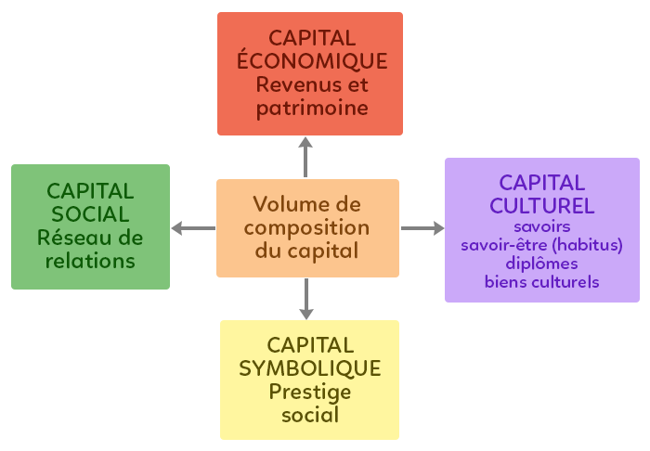
Eh bien Bourdieu répond par l’habitus qui est une pratique déterminée et construite socialement, qui n’est issue ni que du seul hasard ou de l’inné (état de nature de l’Homme).

Slide 58
Eh bien Bourdieu répond par l’habitus qui est une pratique déterminée et construite socialement, qui n’est issue ni que du seul hasard ou de l’inné (état de nature de l’Homme).
C’est bien notre milieu social primaire (famille) et sa catégorie sociale qui déterminent d’abord qui l’on devient.

Slide 59
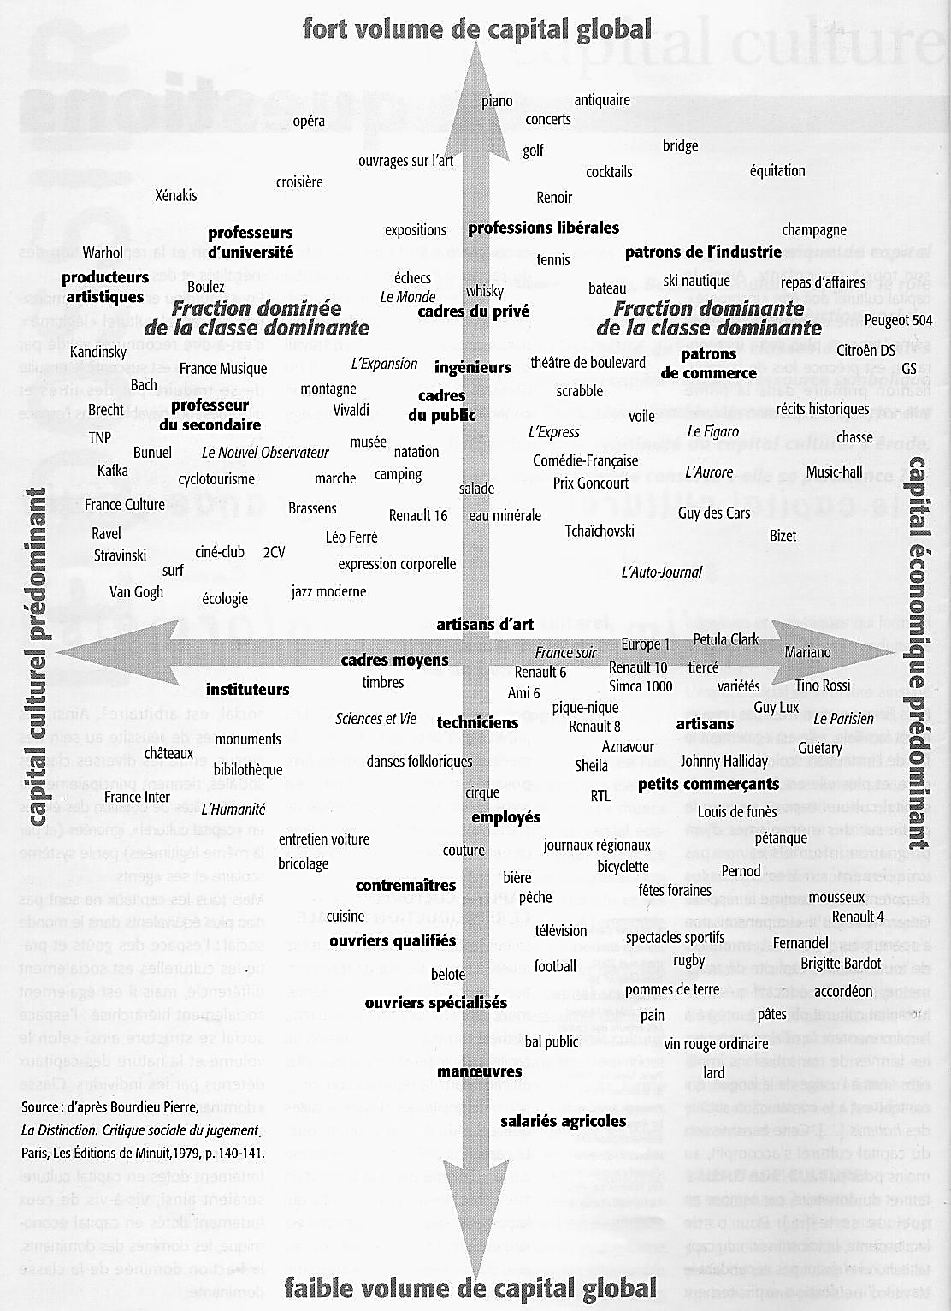

Slide 60
Il est ainsi possible par exemple…

Slide 61
Il est ainsi possible par exemple…
de déterminer un niveau scolaire approximatif d’un individu grâce à son prénom, mais aussi son niveau social et donc les différents habitus qui en découlent.
POC/Live Demo: http://coulmont.com/bac/
(sociologue qui analyse les résultats du bac en fonction du prénom des individus)

Slide 62
Il est ainsi possible par exemple…
de déterminer un niveau scolaire approximatif d’un individu grâce à son prénom, mais aussi son niveau social et donc les différents habitus qui en découlent.
POC/Live Demo: http://coulmont.com/bac/
(sociologue qui analyse les résultats du bac en fonction du prénom des individus)
de savoir quel type d’individu nous parle en fonction de sa maîtrise du français et donc d’en déduire quel type de musique ou films pourrait l’intéresser (lexicométrie et champs lexicaux sont aussi à prendre en compte!)

Slide 63
Il est ainsi possible par exemple…
de déterminer un niveau scolaire approximatif d’un individu grâce à son prénom, mais aussi son niveau social et donc les différents habitus qui en découlent.
POC/Live Demo: http://coulmont.com/bac/
(sociologue qui analyse les résultats du bac en fonction du prénom des individus)
de savoir quel type d’individu nous parle en fonction de sa maîtrise du français et donc d’en déduire quel type de musique ou films pourrait l’intéresser (lexicométrie et champs lexicaux sont aussi à prendre en compte!)
de faire agir quelqu’un en le dominant par la violence symbolique du langage et des habitus
Exemple: une secrétaire a, de par son métier, davantage l’habitude de remplir des formulaires (fishing) et obéir à des ordres formulés d’une certaine façon (vishing). « Il est mandatory de remplir ASAP le formulaire contenant vos accès de votre mail »

Slide 64
Il est ainsi possible par exemple…
de déterminer un niveau scolaire approximatif d’un individu grâce à son prénom, mais aussi son niveau social et donc les différents habitus qui en découlent.
POC/Live Demo: http://coulmont.com/bac/
(sociologue qui analyse les résultats du bac en fonction du prénom des individus)
de savoir quel type d’individu nous parle en fonction de sa maîtrise du français et donc d’en déduire quel type de musique ou films pourrait l’intéresser (lexicométrie et champs lexicaux sont aussi à prendre en compte!)
de faire agir quelqu’un en le dominant par la violence symbolique du langage et des habitus
Exemple: une secrétaire a, de par son métier, davantage l’habitude de remplir des formulaires (fishing) et obéir à des ordres formulés d’une certaine façon (vishing). « Il est mandatory de remplir ASAP le formulaire contenant vos accès de votre mail »
de « prédire » la réussite ou succès d’un couple, d’un devenir professionnel chez un enfant, d’une attaque de fishing par mail….

Slide 65
Ce qu’il faut garder à l’esprit (pour relativiser un peu….):

Slide 66
Ce qu’il faut garder à l’esprit (pour relativiser un peu….):
1] Il y a autant de réalités que d’individus, et les mots sont performateurs du réel. C’est-à-dire qu’en nommant les choses, les individus leur donnent une réalité (philosophie indienne, fondatrice de la civilisation grecque/latine...)
Mais la maitrise les sciences humaines et leurs lois rend alors possible de prévoir une orientation « potentielle » de ces réalités multiples.

Slide 67
Ce qu’il faut garder à l’esprit (pour relativiser un peu….):
1] Il y a autant de réalités que d’individus, et les mots sont performateurs du réel. C’est-à-dire qu’en nommant les choses, les individus leur donnent une réalité (philosophie indienne, fondatrice de la civilisation grecque/latine...)
Mais la maitrise les sciences humaines et leurs lois rend alors possible de prévoir une orientation « potentielle » de ces réalités multiples.
2] Oui nous sommes tous déterminés, mais il y a TOUJOURS des échappatoires, subterfuges, inconnus qui font que (Heureusement!) il y a de l’imprévu, des choses qui font que les gens évoluent de manière parfois innovante.
(sinon, il faut l’avouer, la société serait bien triste, tout serait prévisible et il n’y aurait plus de créations techniques ou artistiques)

Slide 68
Ce qu’il faut garder à l’esprit (pour relativiser un peu….):
1] Il y a autant de réalités que d’individus, et les mots sont performateurs du réel. C’est-à-dire qu’en nommant les choses, les individus leur donnent une réalité (philosophie indienne, fondatrice de la civilisation grecque/latine...)
Mais la maitrise les sciences humaines et leurs lois rend alors possible de prévoir une orientation « potentielle » de ces réalités multiples.
2] Oui nous sommes tous déterminés, mais il y a TOUJOURS des échappatoires, subterfuges, inconnus qui font que (Heureusement!) il y a de l’imprévu, des choses qui font que les gens évoluent de manière parfois innovante.
(sinon, il faut l’avouer, la société serait bien triste, tout serait prévisible et il n’y aurait plus de créations techniques ou artistiques)
3] Bien que science dite « molle », la sociologie, comme la philosophie ou l’anthropologie (la recherche de l’universalité!), fournit des savoirs essentiels à tout bon scientifique ou analyste « dur » pour une compréhension de la société dans son ensemble, de ses actes, de lui-même ou de son devenir (on faisait autrefois « ses humanités » tel Descartes!).

Slide 69
Super! Mais ça sert à quoi concrètement
sur un plan technique en OSINT/SE?

Slide 70
Si on veut discuter SE pure…

Slide 71
Si on veut discuter SE pure…
1] Se documenter sur la psychosociologie, par exemple (sociologie des groupes: répartitions des acteurs, psychologie individuelle par rapport a un groupe etc….) mais aussi sur les différents champs de la sociologie suivant ses objectifs ou groupes sociaux cibles (immigration, bourgeoisie, ouvriers…).

Slide 72
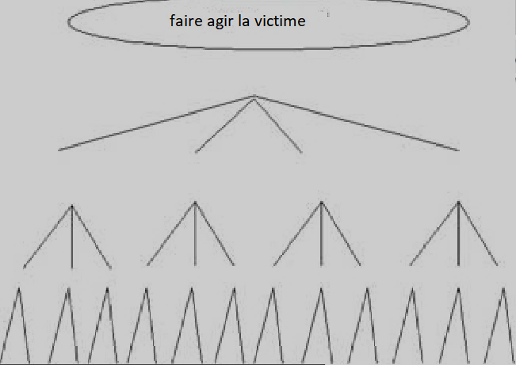
Si on veut discuter SE pure…
1] Se documenter sur la psychosociologie, par exemple (sociologie des groupes: répartitions des acteurs, psychologie individuelle par rapport a un groupe etc….) mais aussi sur les différents champs de la sociologie suivant ses objectifs ou groupes sociaux cibles (immigration, bourgeoisie, ouvriers…).
2] Eviter de suivre linéairement (conseil perso) l’attaque que je qualifie « d’arbre des choix » (il existe autant de techniques que d’attaquants…) où l’on agit en fonction des choix que l’on a anticipés de la victime.

Slide 73
Pourquoi ne pas suivre « d’arbre des choix »?

Slide 74
Pourquoi ne pas suivre « d’arbre des choix »?
Car c’est vite se bloquer face à l’inconnu (la réponse D!).

Slide 75
Pourquoi ne pas suivre « d’arbre des choix »?
Car c’est vite se bloquer face à l’inconnu (la réponse D!).
L’exercice est intéressant pour se faire une idée du « tracé » de la manipulation ou si on n’est pas sûr de soi et si on débute.
Mais en utilisant les constatations des sciences sociales (le don contre don de Marcel Mauss par exemple = principe de réciprocité) ou les analyses de Bourdieu, il est possible de développer des techniques efficaces qu’on mobilise seulement au regard d’une ligne directrice, et où l’attaque est contextualisée, personnalisée pour la victime.

Slide 76
Pourquoi ne pas suivre « d’arbre des choix »
Par exemple (peut être pas le meilleur mais c’est pour se faire une idée), si on cherche à obtenir le password de quelqu’un…

Slide 77
Pourquoi ne pas suivre « d’arbre des choix »
Par exemple (peut être pas le meilleur mais c’est pour se faire une idée), si on cherche à obtenir le password de quelqu’un…
On peut se faire passer pour un service technique standard et poser une série de questions qui mèneront à demander explicitement le password… mais on risque que la personne trouve une question louche ou hors contexte ou juste se demande pourquoi un service technique la contacte…

Slide 78
Pourquoi ne pas suivre « d’arbre des choix »
Par exemple (peut être pas le meilleur mais c’est pour se faire une idée), si on cherche à obtenir le password de quelqu’un…
On peut se faire passer pour un service technique standard et poser une série de questions qui mèneront à demander explicitement le password… mais on risque que la personne trouve une question louche ou hors contexte ou juste se demande pourquoi un service technique la contacte…
Il faut garder à l’esprit que l’on veut le password:
1 Analyser la cible (par exemple elle est ingénieur informaticien et cherche du travail).
2 Lui proposer de créer un compte pour un cabinet de recrutement factice ou lui offrir un petit cadeau (pdf vérolé?) sur des techniques pour améliorer son CV (la personne aura plus tendance à lire vu qu’elle est ingénieure contrairement à un ouvrier dans le BTP…)

Slide 79
Si on veut discuter OSINT pure…

Slide 80
Si on veut discuter OSINT pure…
1] On peut utiliser les sciences sociales pour trouver des mots clés innovants ou liés à un habitus pour cibler certains groupes sociaux/culturels.

Slide 81
Si on veut discuter OSINT pure…
1] On peut utiliser les sciences sociales pour trouver des mots clés innovants ou liés à un habitus pour cibler certains groupes sociaux/culturels.
Exemples:
Combien de mots existent pour désigner des sauvegardes, ou pourraient être utilisés pour les désigner? (backups, save, sauvegardes, sauvegarder, asauver, tosave….)
Combien de façon il y a de nommer de l’argent? La police? Qui les utilise? (la liste serait longue…. Et les groupes sociaux qui emploient ces mots aussi nombreux)

Slide 82
Si on veut discuter OSINT pure…
1] On peut utiliser les sciences sociales pour trouver des mots clés innovants ou liés à un habitus pour cibler certains groupes sociaux/culturels.
Exemples:
Combien de mots existent pour désigner des sauvegardes, ou pourraient être utilisés pour les désigner? (backups, save, sauvegardes, sauvegarder, asauver, tosave….)
Combien de façon il y a de nommer de l’argent? La police? Qui les utilise? (la liste serait longue…. Et les groupes sociaux qui emploient ces mots aussi nombreux)
2] On peut utiliser les sciences sociales pour faire des profilages psycho-sociologiques de quelqu’un sans le connaitre vraiment et donc avoir une production de savoir fine à son égard.

Slide 83
Si on veut discuter OSINT pure…
1] On peut utiliser les sciences sociales pour trouver des mots clés innovants ou liés à un habitus pour cibler certains groupes sociaux/culturels.
Exemples:
Combien de mots existent pour désigner des sauvegardes, ou pourraient être utilisés pour les désigner? (backups, save, sauvegardes, sauvegarder, asauver, tosave….)
Combien de façon il y a de nommer de l’argent? La police? Qui les utilise? (la liste serait longue…. Et les groupes sociaux qui emploient ces mots aussi nombreux)
2] On peut utiliser les sciences sociales pour faire des profilages psycho-sociologiques de quelqu’un sans le connaitre vraiment et donc avoir une production de savoir fine à son égard.
Exemple: il suffit de prendre deux pages facebook « random » et comparer ce qui distingue un fan de Booba à un fan de Mozart….

